Slide 1
Calculo del factor de utilización
El factor de utilización es la fracción de la energía térmica almacenada que se recupera como energía útil por sobre un umbral de temperatura (100 °C).
Caso Axial: Se obtuvo un factor de utilización de 17.4%, lo que indica un bajo aprovechamiento debido al reducido margen térmico (carga a 150 °C) y una ventana de descarga útil muy corta.
Caso radial: Se obtuvo un factor de utilización de 65.7%, mostrando un aprovechamiento mucho mayor, asociado a una mayor temperatura de carga (300 °C) y una descarga útil más prolongada.

Slide 2
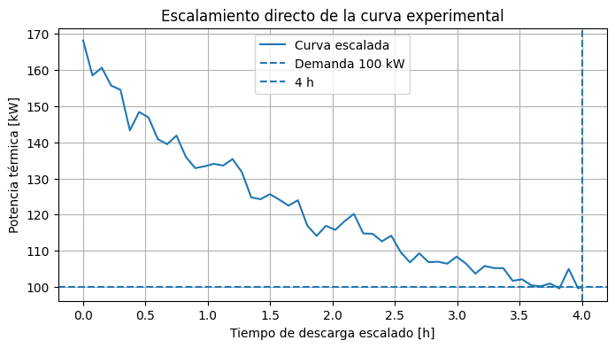
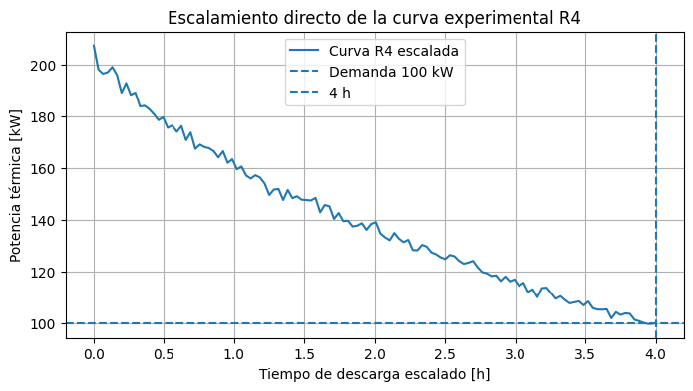
Escalamiento de masa para garantía de suministro
Se determina la masa de escoria necesaria para suministrar 100 kW durante 4 horas (400 kWh), asegurando tanto la energía total como la potencia al final del periodo.
Caso axial: Se requiere aproximadamente 67.3 toneladas, siendo la potencia final la condición que controla el diseño debido a la rápida caída de la descarga útil.
Caso radial: Se requiere aproximadamente 10.0 toneladas, también controlado por la potencia final, mostrando un diseño mucho más eficiente en términos de masa requerida.

Slide 3
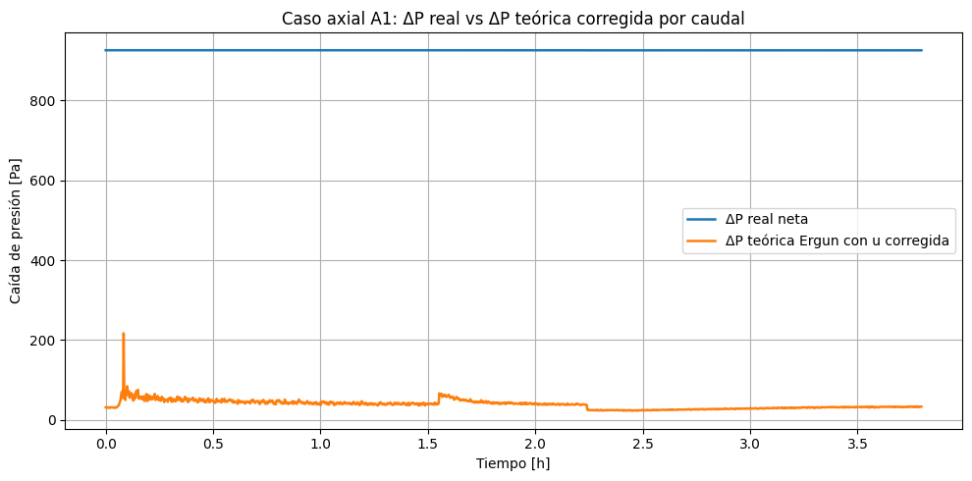
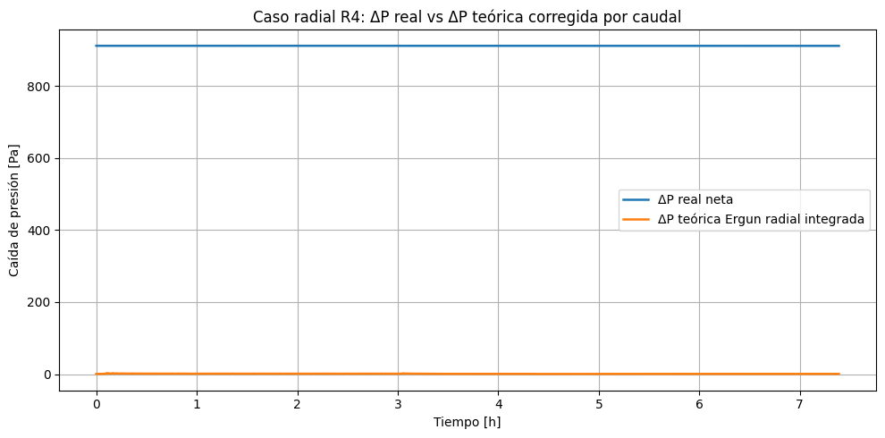
Validación del modelo Hidráulico
Ergun subestima las caídas de presión que existen en el sistema, esto puede ser debido a pérdidas de ductos, cambios de sección, entre otros.
Podemos notar que al igual que en el paper, la topología radial presenta ventaja hidráulica debido a que tiene menos perdidas de presión, debido a su mayor área de flujo efectiva y longitud característica
A pesar de que es coherente con los resultados del paper, se requiere una formulación geométrica dependiente del radio para mejorar la validación del caso radial.

